Slide 1
Imagen portada P. Erick.

Slide 2
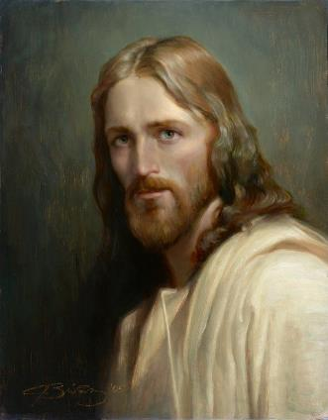
LECTIO DIVINA – DOMINGO 33º TO –Ciclo C
EL TIEMPO ESTÁ CERCA…
San Lucas 21, 5 -19
EL TIEMPO
ESTÁ CERCA…
17 de noviembre 2019

Slide 3
Ambientación: Recortes de periódico que reflejen conflictos y desastres que suceden hoy en el mundo. Alrededor situamos carteles con frases del evangelio: “Estén atentos”, “No se asusten”, “No vayan detrás”, “Les servirá para dar testimonio”…
“Estén
atentos”
“Les servirá para dar testimonio”
“No se
asusten”
“No vayan detrás”
Cantos sugeridos: Ya no temo, Señor.

Slide 4
Ambientación: Estamos en la recta final del año litúrgico, lo que significa que hemos completado un tramo más en la historia de la salvación. Hoy, el evangelio nos invita a mantenernos fieles al
mensaje en cualquier momento de
nuestra existencia, por difícil y
doloroso que pueda ser. Tener siempre presente
nuestro destino final es
imprescindible para
recorrer el
camino sin errar.

Slide 5
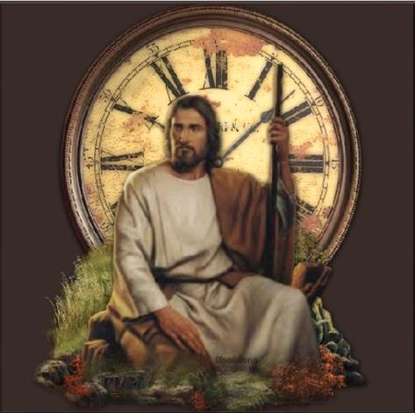
1. Oración inicial
Señor Jesús, Tú que viniste a anunciar el reinado de Dios, a darnos a conocer su proyecto de amor, también nos dijiste que volverías, para derrotar definitivamente a la muerte, y así instaurar y manifestar el proyecto original del Padre.
Tú nos fortaleces previniéndonos de las adversidades, contrariedades y aún persecuciones que tendremos que pasar para dar testimonio de nuestra fe en ti.

Slide 6
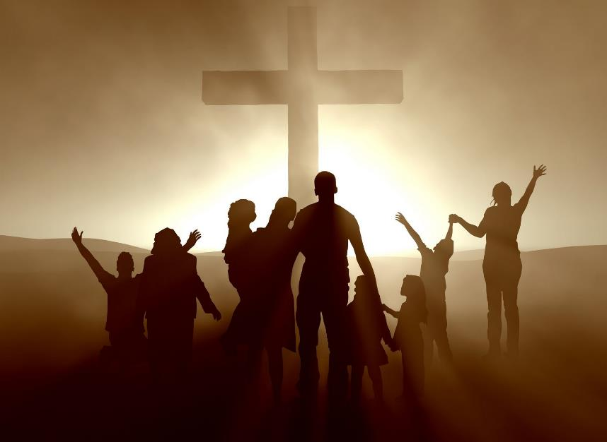
Por eso, Señor, danos la gracia de ser conscientes lo que implica seguirte a ti y vivir de acuerdo a tu voluntad, para que en todo momento, te demos a conocer con nuestra vida y con nuestras acciones y actitudes. Que así sea.

Slide 7
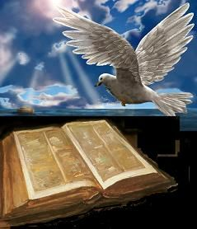
LECTIO
¿Qué dice el texto?
Lc 21, 5- 19
Motivación: El Evangelio de hoy, aunque hable de destrucción, es un Evangelio de vida. Es una invitación a no dejarnos llevar por el miedo a la destrucción sino a vivir la esperanza de la nueva vida. Jesús nos insiste en que solamente quien persevere en su fe, alcanzará la vida. Escuchemos:

Slide 8
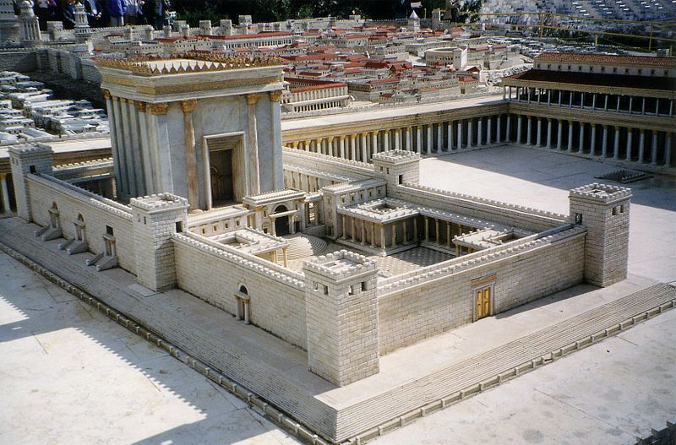
Lucas 21, 5-19
En aquel tiempo, algunos hablaban del Templo, admirados de la belleza de sus piedras y de las ofrendas que lo adornaban.

Slide 9
Jesús les dijo: -Esto que ustedes contemplan, llegará un día en que no quedará piedra sobre piedra: todo será destruido.

Slide 10
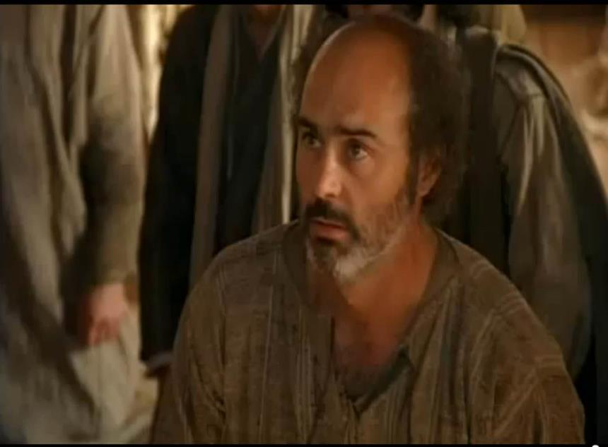
Ellos le preguntaron: - Maestro, ¿cuándo será eso?, ¿y cuál será la señal de que todo eso está para suceder?

Slide 11
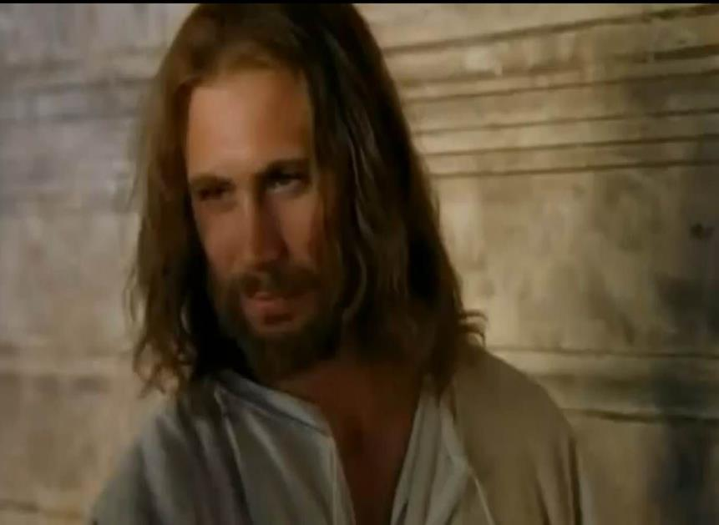
Él contesto: -Cuidado con que nadie los engañe. Porque muchos vendrán usurpando mi nombre, diciendo: “Yo soy”, o bien: “El momento está cerca”. No vayan tras ellos.

Slide 12
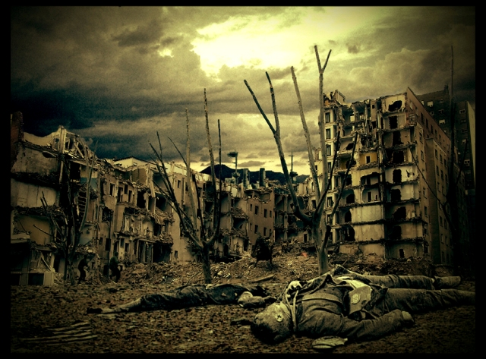
Cuando oigan noticias de guerras y de revoluciones, no tengan pánico. Porque eso tiene que ocurrir primero, pero el final no vendrá enseguida.

Slide 13
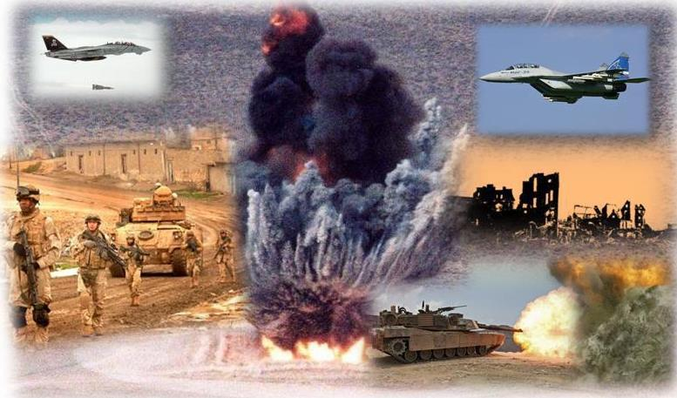
Luego les dijo: -Se alzará nación contra nación y reino contra reino, habrá grandes terremotos,

Slide 14
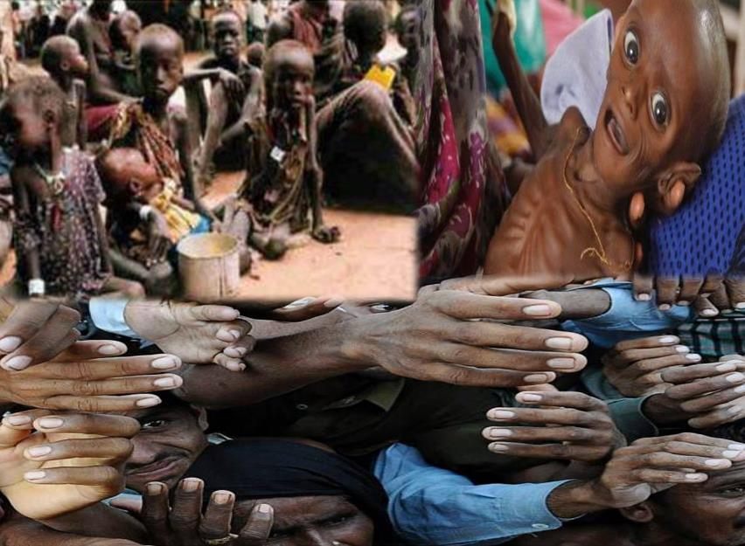
y en diversos países epidemias y hambre.

Slide 15
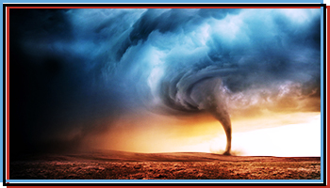
Habrá también cosas espantos y grandes señales en el cielo.

Slide 16
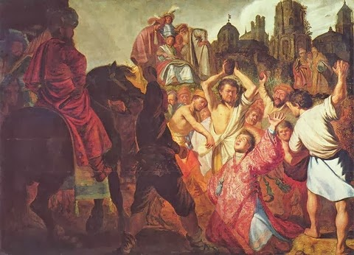
Pero, antes de todo eso, los detendrán, los perseguirán, entregándoles a las sinagogas y a la cárcel, y los harán comparecer ante reyes
y gobernadores, por causa de mi nombre. Así tendrán ocasión de dar testimonio de mí.

Slide 17
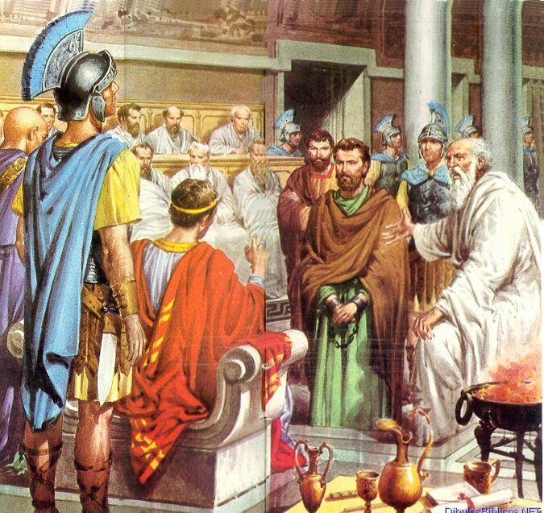
Hagan el propósito de no preocuparse por su defensa, porque yo les daré palabras y sabiduría a las que no podrá hacer frente ni contradecir ninguno de sus adversarios.

Slide 18
E incluso serán traicionados por sus padres, y parientes, y hermanos, y amigos. Y a algunos de ustedes los matarán, y todos los odiarán por causa mía.

Slide 19
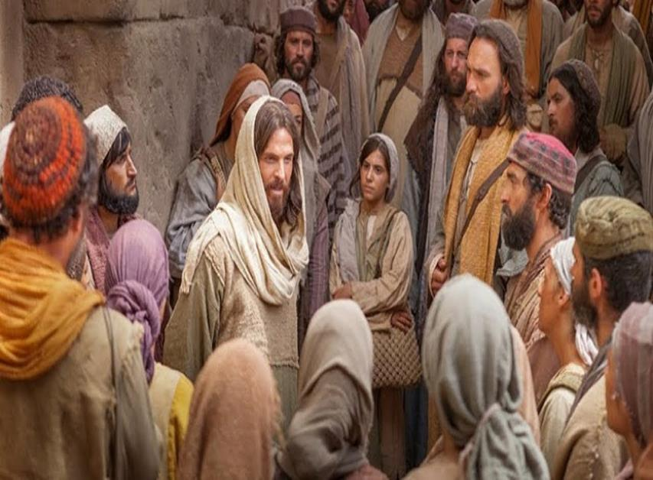
Pero ni un cabello de su cabeza se perderá. Gracias a la constancia salvarán sus vidas”. Palabra del Señor.

Slide 20
Cada uno puede leer en voz alta el versículo que más le llamó la atención
( Del evangelio según san Lucas) Lc 21: 5-19 En aquel tiempo,
algunos hablaban del Templo, admirados de la belleza de sus piedras y de las ofrendas que lo adornaban. Jesús les dijo: “esto que ustedes contemplan, llegará un día en que no quedará piedra sobre piedra: todo será destruido”. Ellos le preguntaron: “Maestro, ¿Cuándo será eso?, ¿y cual será la señal de que todo eso está para suceder?” . Él contestó: “Cuidado con que nadie los engañe. Porque muchos vendrán usurpando mi nombre, diciendo: “Yo soy”, o bien “ El momento esta cerca”. No vayan tras ellos. Cuando oigan noticias de guerras y de revoluciones, no tengan pánico. Porque eso tiene que ocurrir primero, pero el final no vendrá en seguida”.
Luego les dijo: “Se alzará nación contra nación y reino contra reino, habrá grandes terremotos y grandes señales en el cielo. Pero, antes de todo eso, los detendrán, los perseguirán, entregándolos a las sinagogas y a la cárcel, y los harán comparecer ante reyes y gobernadores, por causa de mi nombre. Así tendrán ocasión de dar testimonio de mí. Hagan el propósito de no preocuparse por su defensa, porque yo les daré palabras y sabiduría a las que no podrá hacer frente ni contradecir ninguno de sus adversarios. E incluso serán traicionados por sus padres, y parientes, y hermanos, y amigos. Y a algunos de ustedes los matarán, y todos los odiarán por causa mía. Pero ni un cabello de su cabeza se perderá. Gracias a la constancia salvarán sus vidas”.

Slide 21
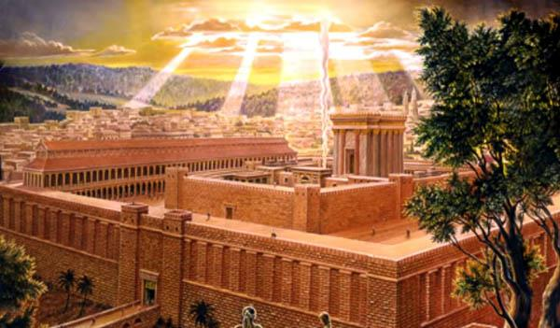
Preguntas para la lectura:
¿Qué situación da pie a Jesús para iniciar este discurso sobre el fin del mundo?

Slide 22
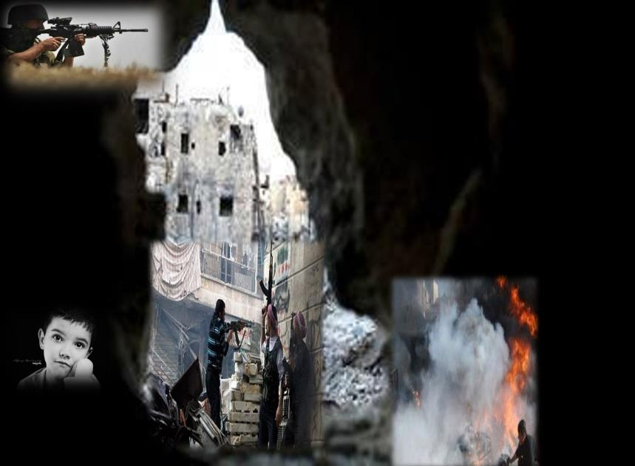
V.v. 8-11
El dijo: «Mirad, no os dejéis engañar. Porque vendrán muchos usurpando mi nombre y diciendo: "Yo soy" y "el tiempo está cerca". No les sigáis. Cuando oigáis hablar de guerras y revoluciones, no os aterréis; porque es necesario que sucedan primero estas cosas, pero el fin no es inmediato.» Entonces les dijo: «Se levantará nación contra nación y reino contra reino. Habrá grandes terremotos, peste y hambre en diversos lugares, habrá cosas espantosas, y grandes señales del cielo.
¿Qué conflictos pueden encontrarse los discípulos?, ¿Qué recomendaciones da Jesús a sus seguidores?.

Slide 23
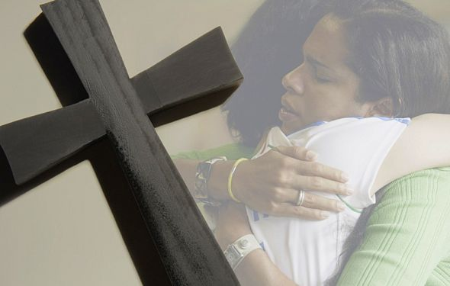
Vv. 12-19: ¿Qué persecuciones aguardan a los discípulos?, ¿Cómo deben actuar en esa situación?, ¿Qué les espera si se mantienen fieles?.
12 «Pero, antes de todo esto, os echarán mano y os perseguirán, entregándoos a las sinagogas y cárceles y llevándoos ante reyes y gobernadores por mi nombre; 13 esto os sucederá para que deis testimonio. 14 Proponed, pues, en vuestro corazón no preparar la defensa, 15 porque yo os daré una elocuencia y una sabiduría a la que no podrán resistir ni contradecir todos vuestros adversarios. 16 Seréis entregados por padres, hermanos, parientes y amigos, y matarán a algunos de vosotros, 17 y seréis odiados de todos por causa de mi nombre. 18 Pero no perecerá ni un cabello de vuestra cabeza. 19 Con vuestra perseverancia salvaréis vuestras almas.

Slide 24
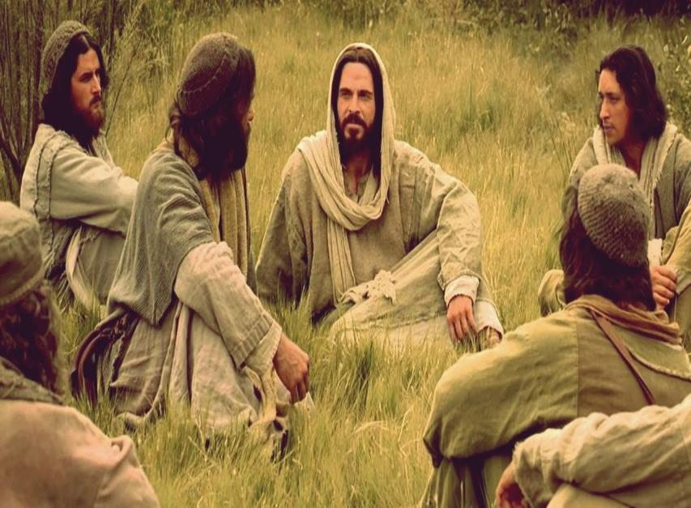
MEDITATIO
¿Qué ME dice el texto?
Motivación:
Motivación: Jesús no oculta a sus discípulos que las dificultades y los conflictos son una realidad en la historia y en la vida de sus seguidores. Hoy nos exhorta a encarar con realismo y fe madura todas las violencias, conflictos y dificultades que puedan traer la vida y la historia.

Slide 25
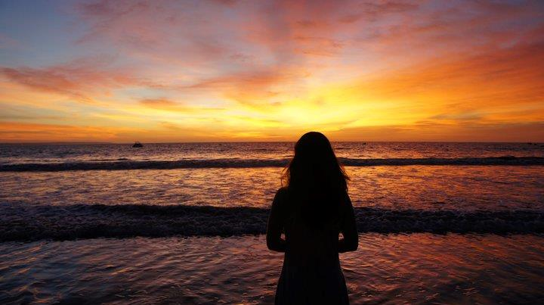
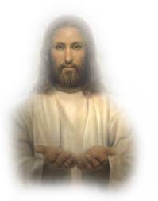
¿Qué me llama la atención
de este pasaje?,
¿qué impresión me causa lo que dice el Señor respecto de las señales que indicarán o manifestarán la cercanía de su regreso?

Slide 26
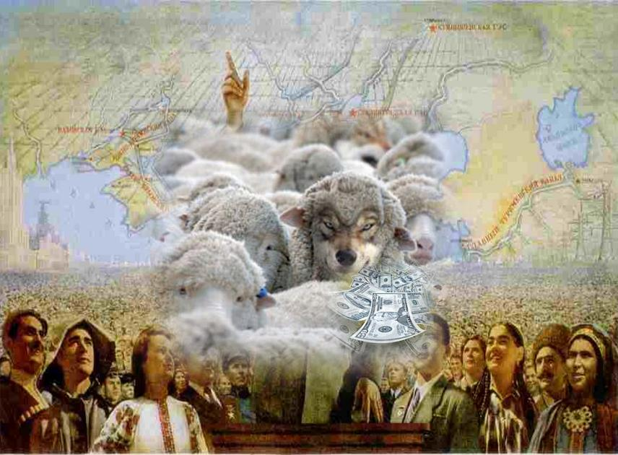
Vendrán muchos usurpando mi nombre y diciendo: Yo soy.
¿Quiénes son los falsos mesías de hoy? ¿De qué manera nos confunden?

Slide 27
¿Qué pienso de las adversidades que tendrán los que siguen al Señor, como persecuciones, engaños, rechazo, traiciones, cárcel y aún la muerte?,
¿qué da a entender esta situación?,
¿qué actitud debemos tener en esos momentos?

Slide 28
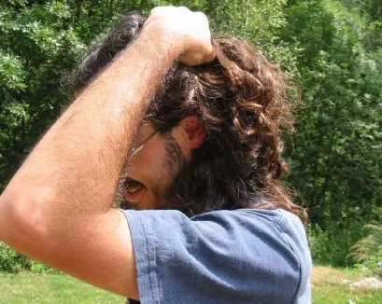
Ni un cabello de su cabeza se perderá.
¿Hasta qué punto somos signo de esperanza ante los demás por nuestra manera de afrontar las dificultades?

Slide 29
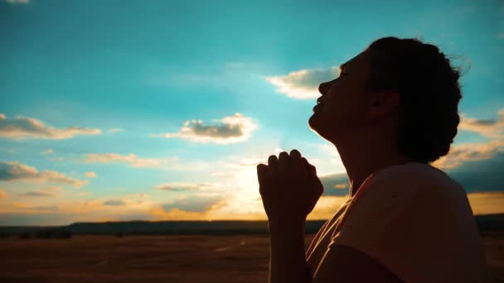
Oratio
¿Qué le digo al Señor motivado por su Palabra?
Motivación: Pidámosle la gracia de ser perseverantes, vigilantes y orantes en medio de las pruebas cotidianas y las persecuciones.

Slide 30
Luego de un tiempo de oración personal, compartimos nuestra oración.

Slide 31
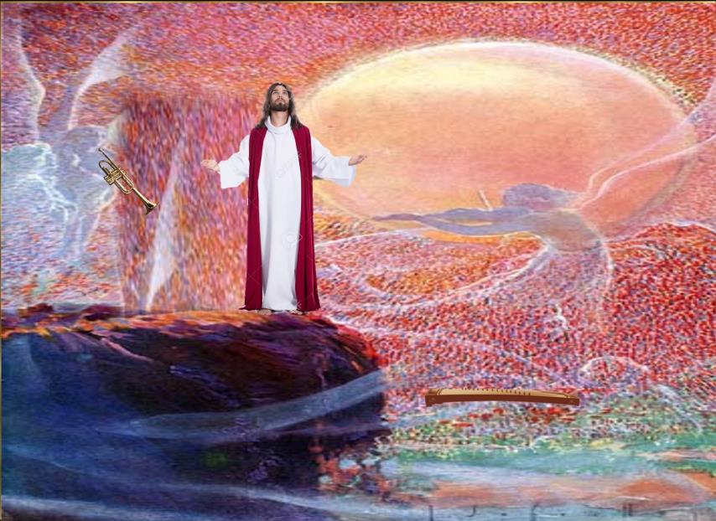
Salmo 97
Toquen la cítara para el Señor, suenen los instrumentos: con clarines y al son de trompetas, aclamen al Rey y Señor.
El Señor llega para regir los pueblos con rectitud.

Slide 32
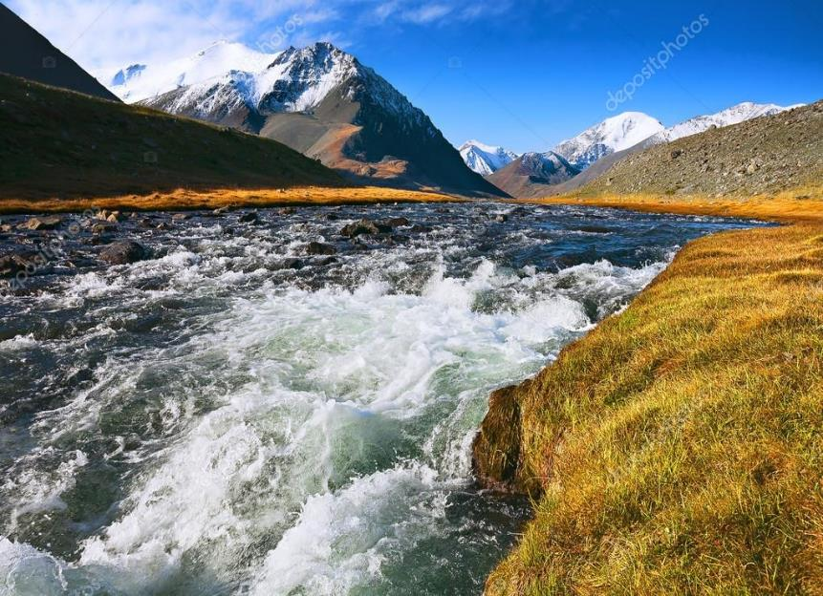
Retumbe el mar y cuanto contiene, la tierra y cuantos la habitan; aplaudan los ríos, aclamen los montes al Señor, que llega para regir la tierra.
El Señor llega para regir los pueblos con rectitud.

Slide 33
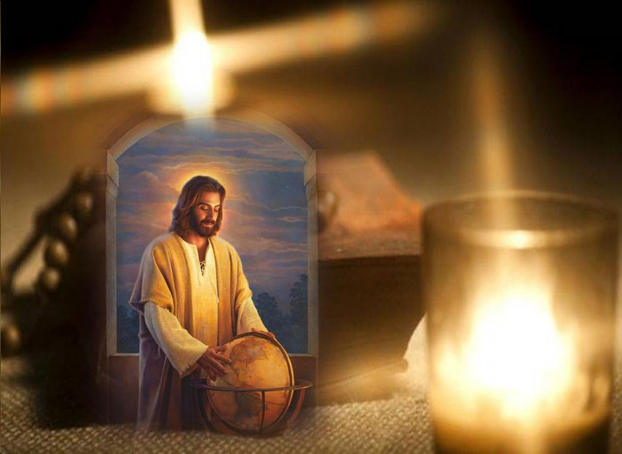
Regirá el orbe con justicia, y los pueblos con rectitud.
El Señor llega para regir los pueblos con rectitud.

Slide 34
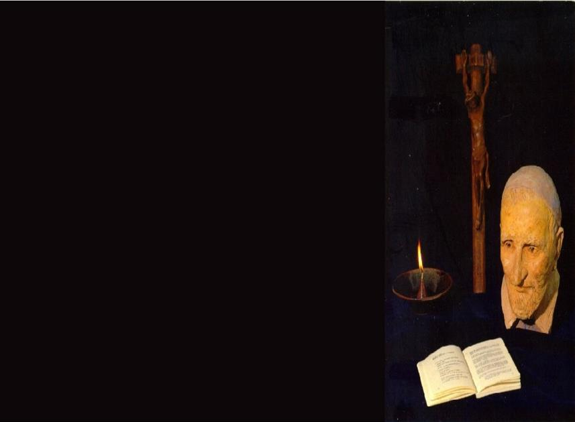
CONTEMPLATIO
¿Qué me lleva a hacer el texto?
Motivación: San Vicente, escribe al Hno. Juan Barreau, preso injustamente en Argel, animándolo a perseverar en medio de la tribulación: “He sentido gran consuelo, mayor que cualquier otro, por la mansedumbre de espíritu con que ha recibido este golpe y aprovecha su estado de prisionero. Doy gracias a Dios con un sentimiento de incomparable gratitud. Nuestro Señor, que bajó del cielo a la tierra para redimir a los hombres fue hecho prisionero por ellos; ¡Qué dicha, querido hermano, poder ser tratado casi de igual forma! Se fue de aquí como de un lugar de alegría y reposo para asistir a los esclavos de Argel; y ahí es tratado de forma similar a ellos y no de otra forma.

Slide 35
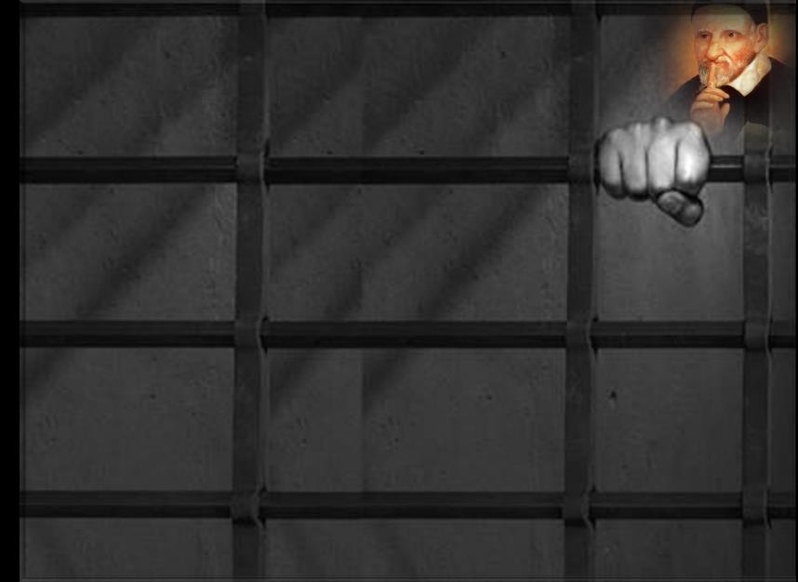
Cuanta más relación tengan nuestras acciones con las hechas y sufridas en esta vida por nuestro Salvador, más le serán agradables. En tanto su prisión se asemeja a la suya, en cuanto honran su paciencia, ruego que El los mantenga en esa actitud…
Siga querido hermano, conservándose en la santa sumisión a la voluntad divina pues así se cumplirá en usted la promesa de Nuestro Señor de que ni uno solo de sus cabellos se perderá y de que en su paciencia poseerán vuestra alma. (San Vicente de Paúl IV,81-82)

Slide 36
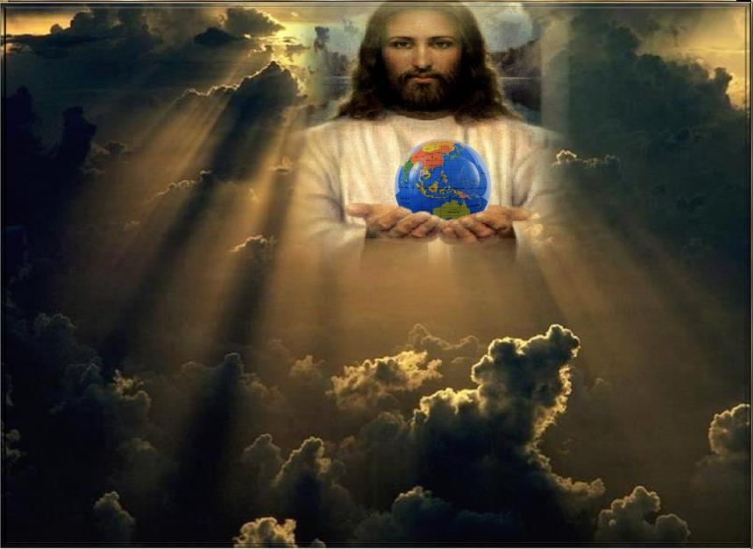
La realidad que vivimos está generando desconcierto, desilusión y desesperanza.
¿Qué puedo hacer para devolverle a tanta gente la esperanza?
-J.R-

Slide 37
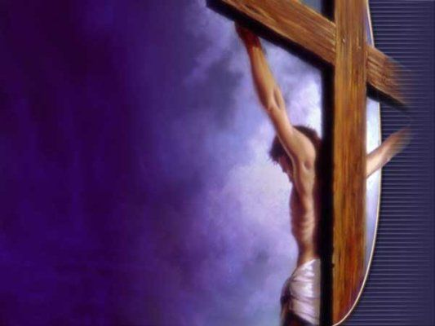
Oración final
Señor Jesús, Tú que nos adviertes
de las adversidades que tendremos
que pasar por vivir nuestra fe en ti,
te pedimos que nos des la gracia
de tu Espíritu Santo,
para que en todo momento,
en cada circunstancia,
nuestra vida y nuestras actitudes,
hablen de ti y te den a conocer,
para que así mostremos tu proyecto de amor,
que buscamos hacerlo vida, aún en medio de persecuciones y desprecios,
pero buscando siempre identificarnos contigo,
dando testimonio de ti, en todo momento,
buscando ser fieles y coherentes,
haciendo vida tus enseñanzas. AMÉN

Slide 38
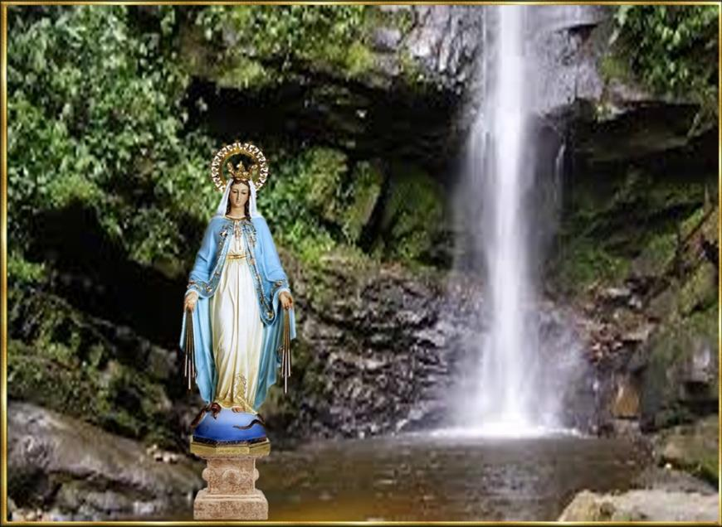
¡Oh María sin pecado concebida, ruega por nosotros que recurrimos a Ti!
Catarata de Ahuashiyaku –Tarapoto Perú
Texto de Lectio Divina: Padre César Chávez Alva (Chuno) C.ongregación de la Misión.
Power Point : Sor Pilar Caycho Vela - Hija de la Caridad de San Vicente de Paúl

